Slide 1
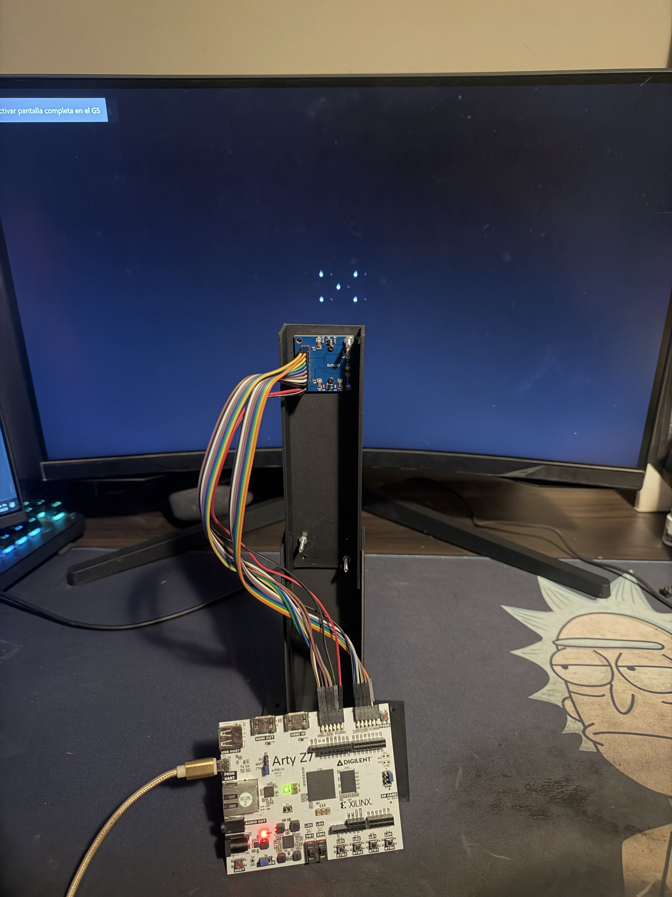
Star Tracker
Caracterización D1–D3
y aceptación de laboratorio
Arty Z7 + OV7670
Informe experimental y LAP
Alexander Bolívar Huachaca · 10 de noviembre de 2026
01
Notes:
Presento la caracterización experimental del banco Arty con cámara OV7670. Esta entrega documenta D1, D2 y la separabilidad observada en D3. Después delimito D4 y D5 con sus valores objetivo y cierro con el protocolo de aceptación de laboratorio, LAP. Todos los resultados mostrados proceden de archivos reales.
Fuentes y trazabilidad:
Alexander Bolívar Huachaca · 10 de noviembre de 2026

Slide 2
Alcance de la entrega
Etapa | Contenido de esta entrega | Estado
D1 | 6 perfiles, 30 fotos | Caracterizado
D2 | 4 y 8 px, 20 fotos útiles | Caracterizado en PC
D3 | 4 clases de pares, mismo campo y 5 fotos | Caracterizado
D4 | Identificación estelar | Etapa posterior
D5 | Actitud y tiempo | Etapa posterior
El LAP de esta entrega comprende exclusivamente la evaluación de D1, D2 y D3.
Evidencia física del 10/11/2026. Centroides calculados en PC sobre Y8.
02
Notes:
La caracterización que cierro es inicial y tiene un dominio concreto. D1 compara seis perfiles. D2 analiza dos tamaños con dos posiciones. D3 reutiliza cinco capturas del campo seleccionado para medir separabilidad observada. D4 y D5 son etapas definidas, sin resultados experimentales. Por eso el cierre no equivale a aceptar todavía un sensor completo de actitud.
Fuentes y trazabilidad:
Evidencia física del 10/11/2026. Centroides calculados en PC sobre Y8.

Slide 3
Flujo experimental D1, D2 y D3
D1 · Captura
D2 · Tamaño y centroide
D3 · Separación
Ajusta exposición y ganancia.
Entrega fuentes visibles
y sin saturación.
Mantiene el perfil de D1.
Mide tamaño, FWHM
y posición geométrica.
Mantiene perfil y tamaño.
Comprueba separación,
fusiones y omisiones.
Imagen inválida: volver a D1. Tamaño o umbral inadecuado: iterar D2.
Evidencia física del 10/11/2026. Centroides calculados en PC sobre Y8.
03
Notes:
D1 proporciona imágenes con fuentes distinguibles y fija exposición y ganancia. D2 necesita ese perfil estable para que una variación de brillo no se confunda con un cambio de tamaño o posición. D2 caracteriza tamaños, enfoque mediante FWHM y centroides. D3 usa esas condiciones para comprobar qué fuentes permanecen separadas. Si falla la imagen se vuelve a D1. Si falla el tamaño o el umbral se itera D2.
Fuentes y trazabilidad:
Evidencia física del 10/11/2026. Centroides calculados en PC sobre Y8.

Slide 4
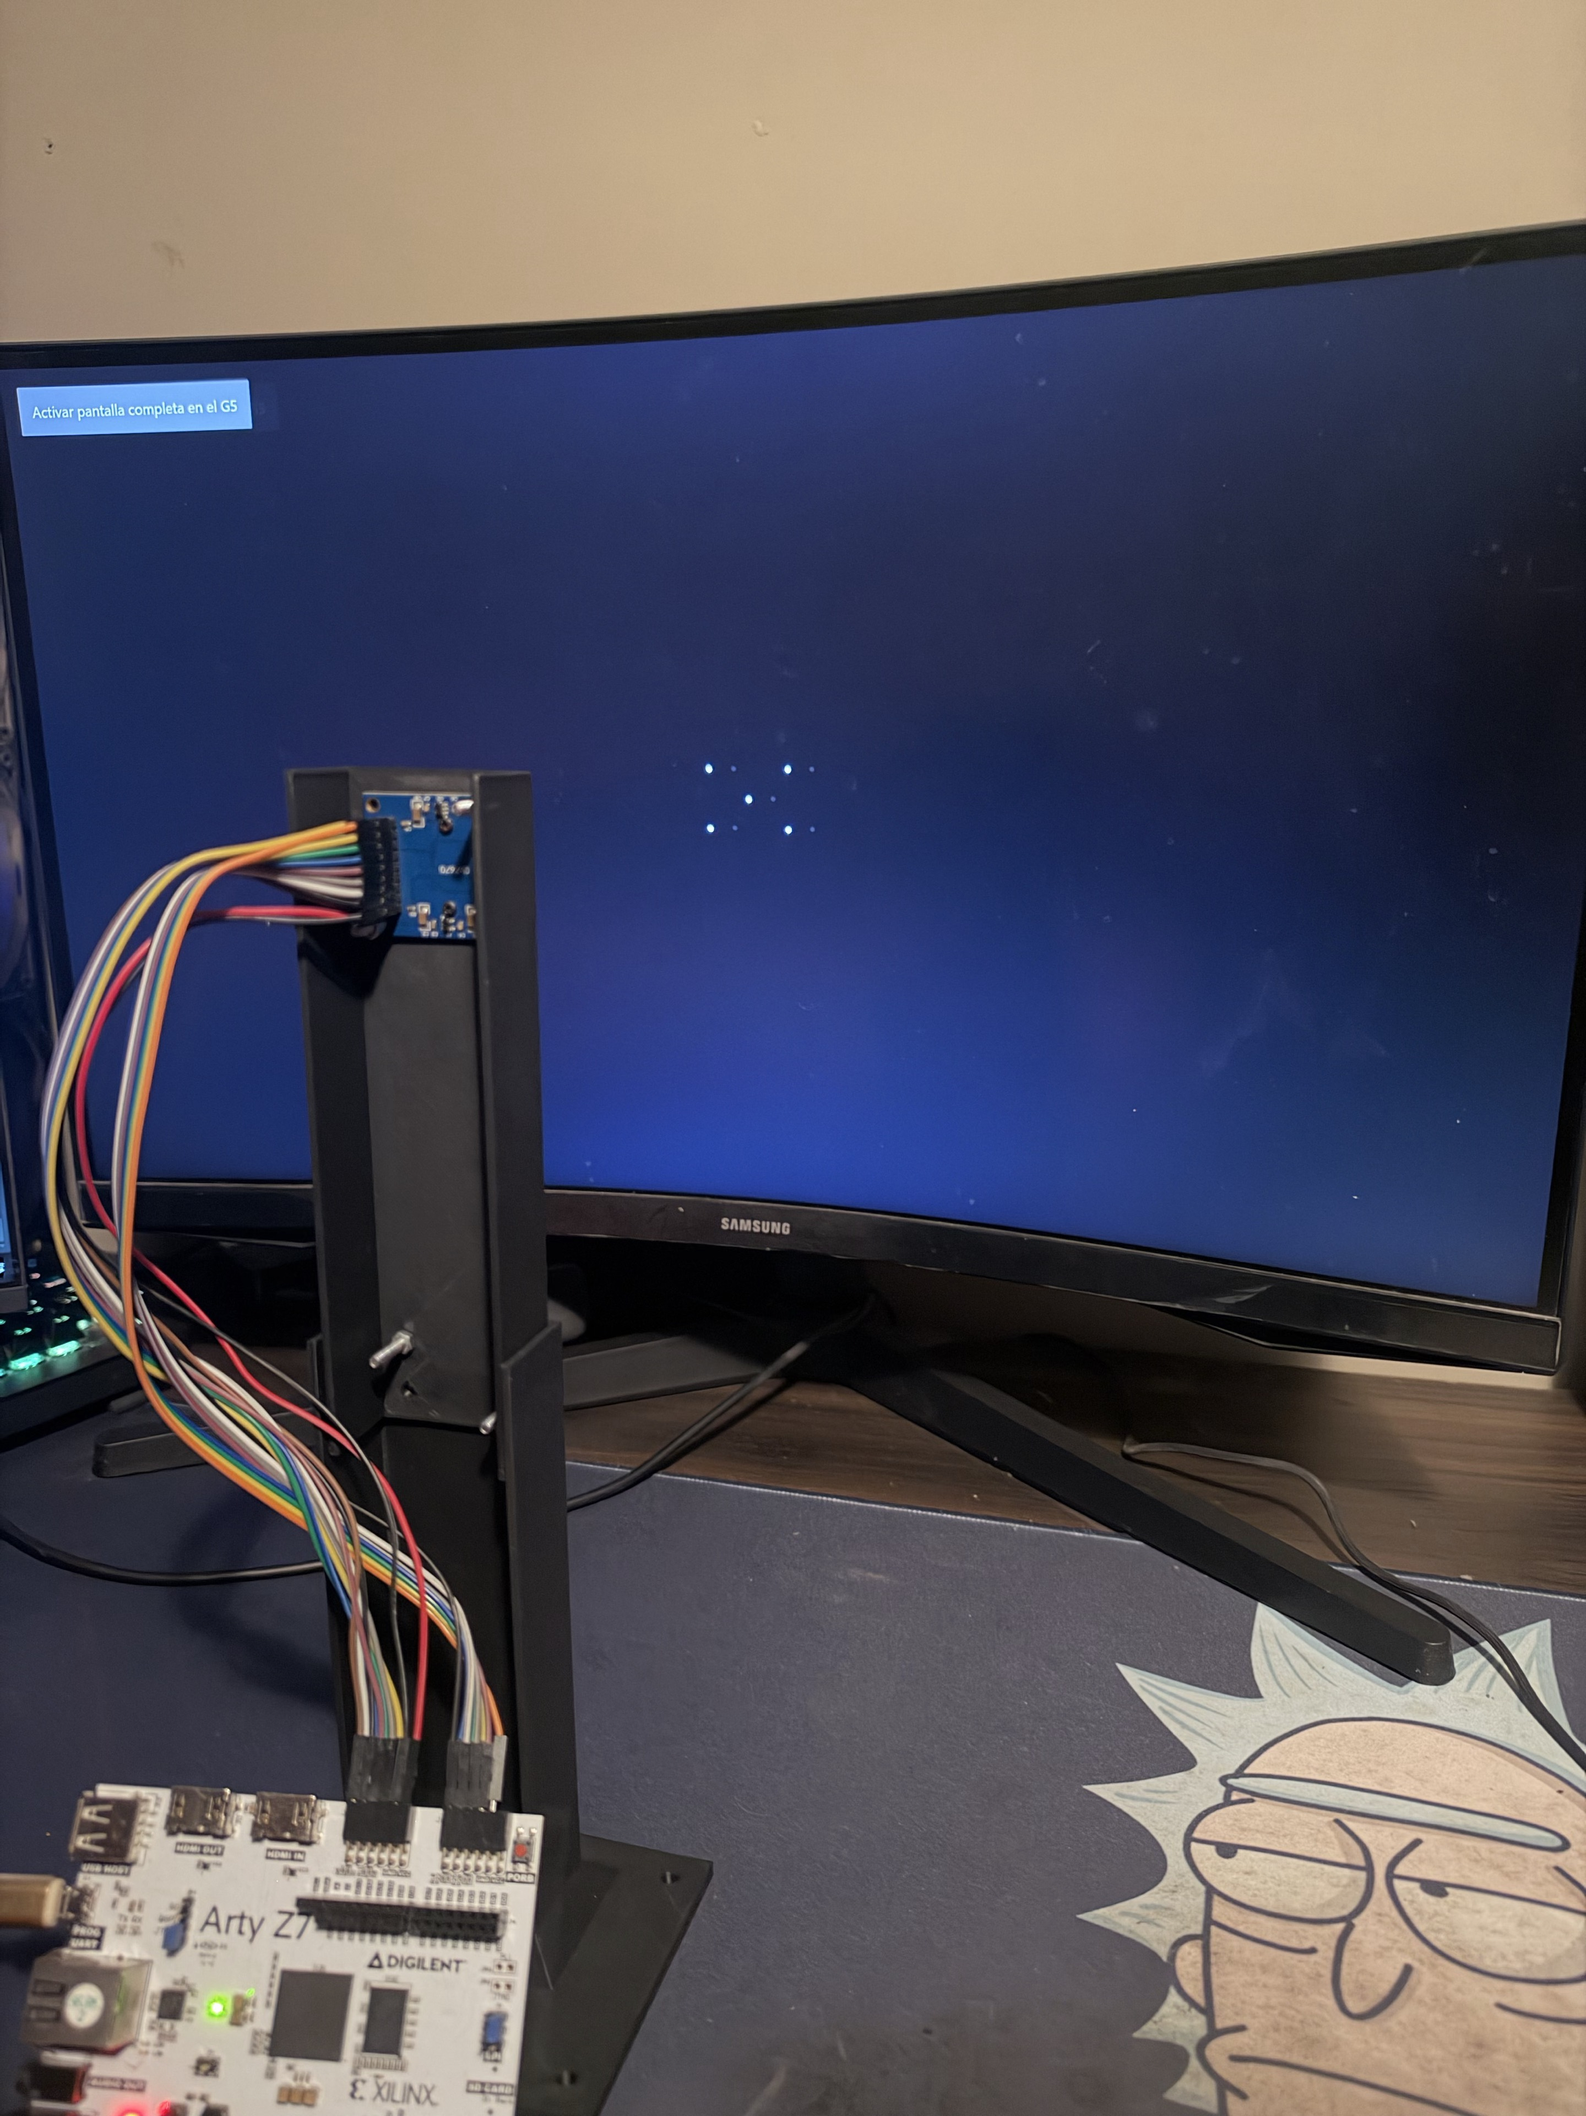
Montaje real del banco
Cámara OV7670 en soporte fijo
Arty Z7 conectado por USB/UART
Monitor G5 de 2560 × 1440
Distancia: 250 mm
Brillo OSD: 0 · HDR desactivado
Fotografías del montaje de Alexander Bolívar Huachaca.
04
Notes:
La fotografía muestra la cámara sujeta al soporte, la conexión con el Arty y el patrón en el monitor Samsung. La distancia es de 250 milímetros, el brillo del monitor está en cero y el HDR está desactivado. El montaje conserva la posición de cámara durante las series.
Fuentes y trazabilidad:
Fotografías del montaje de Alexander Bolívar Huachaca.

Slide 5
Cadena y configuración evaluadas
Elemento | Configuración registrada
Sensor y formato | OV7670, YUV 4:2:2, luminancia Y8
Imagen capturada | Arty QVGA, 320 × 240, 76 800 muestras
Transporte | STY1 con checksum, UART PC a 115 200 bit/s
Procesamiento de este informe | Componentes 8-conectados y centroide ponderado en PC
Patrón y ventana | Diseño 2560 × 1440, ventana 2560 × 1384
Cada píxel capturado conserva su posición y su intensidad Y para el análisis geométrico.
Evidencia física del 10/11/2026. Centroides calculados en PC sobre Y8.
05
Notes:
La placa realiza la adquisición y la extracción de luminancia Y. El diagnóstico transporta el cuadro por UART hasta el computador. En esta campaña el computador calcula detecciones y centroides para caracterizar el banco. Es importante separar este análisis de la validación del detector y del centroide implementados en VHDL, que no se midieron aquí.
Fuentes y trazabilidad:
Evidencia física del 10/11/2026. Centroides calculados en PC sobre Y8.

Slide 6
D1 · Barrido de exposición y ganancia
Perfil | E / G | Fotos válidas | Contraste mínimo¹ | σ radial máx. (px)
C01 | 96 / 0 | 5 / 5 | 21 | 0,055
C02 | 96 / 16 | 5 / 5 | 53 | 0,035
C03 | 192 / 0 | 5 / 5 | 55 | 0,025
C04 | 192 / 16 | 5 / 5 | 119 | 0,014
C05 | 384 / 0 | 5 / 5 | 118 | 0,014
C06 | 384 / 16 | 5 / 5 | 195 | 0,010
¹ (Pico − fondo) / ruido robusto, con piso de 1 DN. Selección: C06, E=384 y G=16.
Evidencia física del 10/11/2026. Centroides calculados en PC sobre Y8.
06
Notes:
El barrido utiliza tres códigos de exposición y dos de ganancia, con cinco cuadros por combinación. Las seis combinaciones distinguen las cinco fuentes sin saturación. El controlador selecciona C06 por maximizar el contraste de la fuente más débil dentro de las condiciones aceptadas. Los valores de exposición y ganancia son códigos de registro, no milisegundos ni decibelios.
Fuentes y trazabilidad:
Evidencia física del 10/11/2026. Centroides calculados en PC sobre Y8.

Slide 7
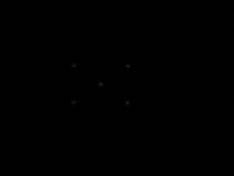
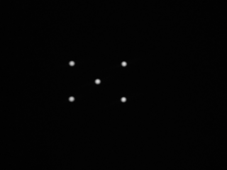
D1 · Capturas y perfil seleccionado
C01 · E=96, G=0
C06 · E=384, G=16
Evidencia física del 10/11/2026. Centroides calculados en PC sobre Y8.
07
Notes:
Estas son dos imágenes originales de la misma escena. Con el perfil más bajo las fuentes se distinguen con menor intensidad. El perfil seleccionado aumenta su contraste y conserva los cinco componentes separados. No se aplicó un enfoque artificial ni una mejora visual a estas evidencias.
Fuentes y trazabilidad:
Evidencia física del 10/11/2026. Centroides calculados en PC sobre Y8.

Slide 8
Referencia local y niveles digitales Y
RGB de pantalla | Y, G=0 | Y, G=16
0 | 1,77 | 2,80
64 | 10,53 | 25,56
128 | 88,88 | 163,67
192 | 181,24 | 250,37
255 | 244,52 | 255,00
Negro del perfil elegido: Y=2,80 · Umbral usado: Y≥9
Blanco uniforme: Y=255, con saturación
Mapa local: RMS reservado 0,107 px · Máximo 0,130 px
Calibraciones registradas y geometry.json de la primera rama. La calibración fina queda fuera del cierre.
08
Notes:
La referencia geométrica relaciona coordenadas de diseño con píxeles de cámara. Se ajustaron seis posiciones y se reservaron tres para comprobar el mapa. El residuo máximo reservado es de 0,130 píxeles. La curva de niveles Y muestra que el blanco uniforme satura con el perfil elegido. Esto limita su uso radiométrico, aunque las estrellas seleccionadas no saturan.
Fuentes y trazabilidad:
Calibraciones registradas y geometry.json de la primera rama. La calibración fina queda fuera del cierre.

Slide 9
D2 · Evaluación geométrica del centroide
Referencia pantalla–cámara
Centroide y comparación
Distancia D = 250 mm
Paso de pantalla p = 0,2331 mm/px
Escala horizontal s = 0,5246 px/px
Escalado de ventana: X=1; Y=0,9611
Modelo local: f_eq = s·D/p ≈ 562,65 px
x_c = Σ(x·Y) / ΣY
y_c = Σ(y·Y) / ΣY
c_ref = A · [u, v, 1]ᵀ
e_r = distancia(c, c_ref)
RMS = √promedio(e_r²)
σ_r = √(σ_x² + σ_y²)
A proviene de las correspondencias geométricas. El foco se caracteriza por FWHM en D2.
Evidencia física del 10/11/2026. Centroides calculados en PC sobre Y8. Geometría: 9 puntos (6 ajuste, 3 comprobación). p=596,736/2560 mm.
09
Notes:
Se transforma la posición de cada fuente en la pantalla a una posición de referencia en la imagen mediante el mapa afín medido. El paso de pantalla y la distancia de 250 milímetros relacionan esa escala con un modelo geométrico de proyección. El parámetro focal equivalente de 562,65 píxeles deriva de esa escala; no es una medición independiente de la focal óptica. El centroide pondera la intensidad Y de la fuente y se compara con la referencia en píxeles de cámara. El enfoque se mantiene fijo y su resultado se caracteriza mediante FWHM.
Fuentes y trazabilidad:
Evidencia física del 10/11/2026. Centroides calculados en PC sobre Y8. Geometría: 9 puntos (6 ajuste, 3 comprobación). p=596,736/2560 mm.

Slide 10
D2 · Condiciones de ensayo
Condición | Diámetro (px) | Posición | Cuadros útiles | Estado
C01 | 4 | Centro | 5 / 5 | Analizada
C02 | 4 | +50 px | 5 / 5 | Analizada
C03 | 8 | Centro | 5 / 5 | Analizada
C04 | 8 | +50 px | 5 / 5 | Analizada
C05 | 12 | Centro | 1 / 5 | Serie incompleta
C06 | 12 | +50 px | 0 / 5 | Sin datos
Perfil fijo: exposición 384, ganancia 16. Umbral de análisis: Y≥9.
Evidencia física del 10/11/2026. Centroides calculados en PC sobre Y8.
10
Notes:
Las condiciones C01 a C04 combinan diámetros de cuatro y ocho píxeles de diseño con una posición central y otra desplazada cincuenta píxeles. Cada una tiene cinco cuadros completos. C05 tiene un solo cuadro y se excluye del análisis por serie incompleta. C06 no tiene datos. Todas usan el perfil de D1 E384 G16 y umbral Y9.
Fuentes y trazabilidad:
Evidencia física del 10/11/2026. Centroides calculados en PC sobre Y8.

Slide 11
D2 · Resultados y conclusión
Condición | Diám. | Posición | N | FWHM X × Y (px) | σ_r (px) | RMS (px)
C01 | 4 | Centro | 5 | 4,61 × 5,22 | 0,014 | 0,061
C02 | 4 | +50 px | 5 | 4,45 × 5,07 | 0,017 | 0,028
C03 | 8 | Centro | 5 | 6,41 × 6,13 | 0,009 | 0,130
C04 | 8 | +50 px | 5 | 6,28 × 6,06 | 0,010 | 0,105
Conclusión: tamaños útiles de 4 y 8 px, con centroide estable en las posiciones evaluadas.
Evidencia física del 10/11/2026. Centroides calculados en PC sobre Y8.
11
Notes:
Las condiciones C01 a C04 producen fuentes aisladas sin saturación. La dispersión radial temporal queda entre 0,009 y 0,017 píxeles, y el RMS frente a la referencia geométrica local entre 0,028 y 0,130 píxeles. Se consideran útiles los tamaños de cuatro y ocho píxeles de diseño para este montaje. La evaluación utiliza el centroide calculado en PC.
Fuentes y trazabilidad:
Evidencia física del 10/11/2026. Centroides calculados en PC sobre Y8.

Slide 12
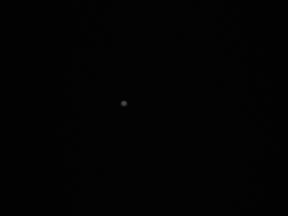
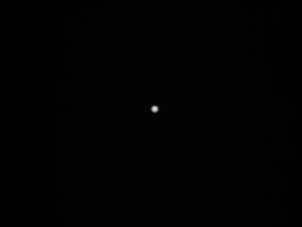
D2 · Evidencia de fuente aislada
4 px · Pico máximo de serie: 86 DN
8 px · Pico máximo de serie: 222 DN
Evidencia física del 10/11/2026. Centroides calculados en PC sobre Y8.
12
Notes:
Aquí comparo dos cuadros originales de las series de D2. El diámetro de cuatro píxeles de diseño produce una fuente capturada con FWHM del orden de cinco píxeles. El de ocho produce una fuente más ancha y luminosa. Son medidas del conjunto pantalla, lente y sensor, con el enfoque conservado durante la adquisición.
Fuentes y trazabilidad:
Evidencia física del 10/11/2026. Centroides calculados en PC sobre Y8.

Slide 13
D3 · Condiciones geométricas evaluadas
Condición | Par de fuentes | Sep. diseño (px) | Pares observados | Media cámara (px)
C01 | Centro–esquina | 86,02 | 20 | 44,49
C02 | Vertical | 100,00 | 10 | 50,26
C03 | Horizontal | 140,00 | 10 | 73,44
C04 | Diagonal exterior | 172,05 | 10 | 88,99
Condiciones comunes: 5 fuentes, diámetro 8 px, E=384, G=16, ruido añadido σ=0, 5 fotos.
C01–C04 son clases de pares del mismo campo; no representan cuatro adquisiciones separadas.
Evidencia física del 10/11/2026. Centroides calculados en PC sobre Y8. Las clases de pares comparten imágenes y no son ensayos independientes.
13
Notes:
D3 clasifica cuatro separaciones dentro del mismo campo de cinco fuentes: centro a esquina, vertical, horizontal y diagonal exterior. Los códigos C01 a C04 identifican clases de pares, no capturas independientes. Se usan las mismas cinco imágenes con diámetro de ocho píxeles y sin ruido añadido. El total es de cincuenta distancias de pares obtenidas de veinticinco observaciones de fuentes.
Fuentes y trazabilidad:
Evidencia física del 10/11/2026. Centroides calculados en PC sobre Y8. Las clases de pares comparten imágenes y no son ensayos independientes.

Slide 14
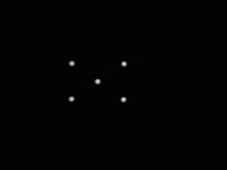
D3 · Resultados y conclusión
25 / 25 fuentes asociadas
5 capturas · Clases C01–C04
0 fusiones · 0 omisiones · 0 falsas
Separación mínima observada:
44,34 px de cámara
86,02 px de diseño
Evidencia física del 10/11/2026. Centroides calculados en PC sobre Y8. Reanálisis de D1 C06, cinco cuadros.
14
Notes:
Para D3 reanalizo las cinco capturas del campo seleccionado de D1. Se asocian las veinticinco observaciones esperadas y no aparecen fusiones, omisiones ni componentes falsos aceptados. Las cuatro clases de pares permanecen separadas. La menor distancia observada entre centroides es aproximadamente 44,3 píxeles de cámara. La conclusión corresponde al campo evaluado, sin establecer el límite mínimo de resolución.
Fuentes y trazabilidad:
Evidencia física del 10/11/2026. Centroides calculados en PC sobre Y8. Reanálisis de D1 C06, cinco cuadros.

Slide 15
Síntesis de la caracterización D1–D3
Etapa | Resultado medido | Conclusión
D1 | C06: E=384, G=16. 30 cuadros. | Perfil de captura seleccionado
D2 | 4 y 8 px. σ radial entre 0,009 y 0,017 px. | Fuentes aisladas con centroide estable
D3 | 25/25 asociaciones, distancia ≥44,3 px. | Las cuatro clases de pares se distinguen
El dominio verificado corresponde al montaje a 250 mm y a las condiciones C01–C04 de D3.
Evidencia física del 10/11/2026. Centroides calculados en PC sobre Y8.
15
Notes:
El resultado de esta entrega es una caracterización inicial cerrada con su evidencia identificada. D1 deja un perfil seleccionado, D2 cuantifica tamaños y repetibilidad, y D3 confirma que el campo observado resulta separable. La separación de 44,3 píxeles es un punto verificado del dominio, no un umbral mínimo ni una validación bajo ruido añadido.
Fuentes y trazabilidad:
Evidencia física del 10/11/2026. Centroides calculados en PC sobre Y8.

Slide 16
D4 · Identificación estelar
Elemento | Trabajo previsto
Entrada | Fuentes con tamaño y separación compatibles con el banco
Referencia | Catálogo Hipparcos y posiciones proyectadas
Procedimiento | Comparar la geometría de las observaciones con el catálogo
Salida esperada | Identidades HIP, asociaciones correctas, falsas y rechazos
Estado | Etapa posterior. Pendiente de iteración
Continuación del proceso experimental. D4 requiere iteración.
16
Notes:
D4 es la etapa posterior de identificación frente a un catálogo Hipparcos. Usa la información de tamaño y separación obtenida en D1 a D3 para seleccionar escenas observables. Su salida esperada será la asociación de cada fuente con una identidad HIP. Se conserva aquí como continuación del proceso y no se incorpora a los criterios de aceptación de este LAP.
Fuentes y trazabilidad:
Continuación del proceso experimental. D4 requiere iteración.

Slide 17
D5 · Actitud y respuesta temporal
Elemento | Trabajo previsto
Entrada | Correspondencias identificadas de D4
Actitud | Cuaternión estimado y comparación geométrica con referencia
Validez | Estado de solución y registro de fallos
Tiempo | Tiempo desde solicitud hasta resultado operativo
Estado | Etapa posterior. Pendiente de iteración
Continuación del proceso experimental. D5 requiere iteración.
17
Notes:
D5 es la etapa posterior al establecimiento de las identidades. Utilizará correspondencias geométricas para estimar la actitud y comprobarla frente a una referencia. También registrará el estado de validez y el tiempo operativo. La transferencia UART de fotografías se analiza aparte. Esta etapa queda como continuación y no forma parte de las decisiones de aceptación actuales.
Fuentes y trazabilidad:
Continuación del proceso experimental. D5 requiere iteración.

Slide 18
LAP · Protocolo de aceptación de laboratorio
Objeto de aceptación: adquisición QVGA y caracterización óptica inicial
Configuración: montaje, perfil de sensor, patrón, algoritmo y versión identificados
Regla de decisión: comparar cada medida con su criterio y conservar desviaciones
Salida: evidencia trazable y conformidad limitada al alcance realmente evaluado
LAP de captura, centroide PC y separación geométrica.
18
Notes:
El LAP organiza la aceptación de las funciones evaluadas. Para cada ensayo presenta una condición, el procedimiento, un criterio y el resultado observado. Este documento comprende la integridad de captura, la calidad de fuente, la repetibilidad del centroide calculado en PC y la separación geométrica del campo. D4 y D5 no forman parte de esta aceptación.
Fuentes y trazabilidad:
LAP de captura, centroide PC y separación geométrica.

Slide 19
Sustento bibliográfico del LAP
Referencia bibliográfica | Aplicación al LAP
Schulz et al. (2021) Universal Verification Platform and Star Simulator for Fast Star Tracker Design | Escenas controladas y comprobación por etapas
Sun, Xing y You (2013) Optical System Error Analysis and Calibration Method of High-Accuracy Star Trackers | Referencia geométrica y escala del sistema óptico
Lou et al. (2026) A Multi-Strategy Adaptive Error Modeling and Compensation Method for Star Point Centroid Extraction | Evaluación y separación de errores de centroide
Los papers respaldan el método. Los criterios de este LAP corresponden al ensayo del banco.
Fuentes: Schulz et al. (2021), Sun et al. (2013) y Lou et al. (2026). DOI y trazabilidad en notas.
19
Notes:
Los papers sustentan cómo organizar y medir, no certifican nuestro banco ni fijan automáticamente nuestros límites. Schulz y colaboradores respaldan la verificación modular con escenas sintéticas y ruido controlado. Sun y colaboradores muestran la importancia de los errores ópticos y de una referencia de laboratorio. Lou y colaboradores distinguen el error de extracción del centroide y su compensación. Adoptamos esas ideas como base metodológica.
Fuentes y trazabilidad:
Schulz et al. (2021). Universal Verification Platform and Star Simulator for Fast Star Tracker Design. Sensors 21, 907. https://doi.org/10.3390/s21030907
Sun, Xing y You (2013). Optical System Error Analysis and Calibration Method of High-Accuracy Star Trackers. Sensors 13, 4598–4623. https://doi.org/10.3390/s130404598
Lou et al. (2026). A Multi-Strategy Adaptive Error Modeling and Compensation Method for Star Point Centroid Extraction. ISPRS Archives XLIX-B1, 279–287. https://doi.org/10.5194/isprs-archives-XLIX-B1-2026-279-2026

Slide 20
LAP · Comprobaciones realizadas
Comprobación | Medida utilizada | Resultado
Integridad de imagen | Dimensiones, RAW, PNG y checksum | 132 cuadros verificados
Captura D1 | Cinco fuentes, contraste y saturación | 6 perfiles completos
Centroide D2 | FWHM, RMS geométrico local y σ radial | 20 cuadros en C01–C04
Separación D3 | Distancias entre pares y conteos | 4 clases, 25/25 fuentes
Criterios evaluados: integridad QVGA, fuentes sin saturación, repetibilidad y separación geométrica.
20
Notes:
Esta tabla incluye únicamente comprobaciones realizadas con los archivos del ensayo. Se revisó la integridad del cuadro, la calidad del campo de fuentes, la repetibilidad del centroide y la asociación geométrica de las fuentes. El protocolo registra los datos y permite reconstruir la decisión.
Fuentes y trazabilidad:
Criterios evaluados: integridad QVGA, fuentes sin saturación, repetibilidad y separación geométrica.

Slide 21
LAP · Criterios y aceptación
Ensayo | Criterio evaluado | Resultado / decisión
L01 · Imagen | 320×240, 76 800 Y, integridad correcta | 132/132 archivos conformes
L02 · Captura D1 | 5 fuentes por cuadro, picos <250 DN | C01–C06 conformes
L03 · Centroide D2 | σ radial ≤0,5 px en cada serie | Máximo 0,017 px. Conforme
L04 · Campo D3 | 5/5 fuentes por cuadro, sin fusiones ni falsas | 25/25 fuentes. Conforme
Aceptación circunscrita a los cuadros completos y a la configuración del banco evaluada.
Criterios evaluados: integridad QVGA, fuentes sin saturación, repetibilidad y separación geométrica.
21
Notes:
El protocolo compara cada comprobación con un criterio concreto. Los cuadros archivados deben conservar dimensiones e integridad. D1 debe distinguir cinco fuentes sin saturarlas. D2 evalúa la estabilidad temporal del centroide, con un límite exploratorio de medio píxel. D3 exige cinco fuentes asociadas por cuadro sin fusiones, omisiones ni falsas aceptadas. Estas decisiones se limitan a las condiciones evaluadas.
Fuentes y trazabilidad:
Criterios evaluados: integridad QVGA, fuentes sin saturación, repetibilidad y separación geométrica.

Slide 22
LAP · Decisiones y desviaciones
Componente | Decisión sustentada
Integridad de archivos | 132/132 PNG coinciden con RAW y SHA-256 registrado
Captura y enlace | Cuadros válidos conservados. Transferencia incompleta descartada
Campo fijo D3 | Conforme en las clases geométricas C01–C04, σRGB=0
Incidencias | Trama incompleta e interrupción del visualizador registradas
Trazabilidad | Condiciones, imágenes y resultados conservados
Montaje: Alexander Bolívar Huachaca. Captura y análisis con asistencia automatizada.
Evidencia física del 10/11/2026. Centroides calculados en PC sobre Y8.
22
Notes:
La aceptación es limitada al alcance de la evidencia. Los cuadros archivados satisfacen el contrato de datos y el campo fijo distingue sus cinco fuentes. Sin embargo, la campaña registró una transferencia incompleta y una interrupción del visualizador. Esos datos no entraron como cuadros válidos. La decisión se refiere a los cuadros completos y a las condiciones geométricas comprobadas.
Fuentes y trazabilidad:
Evidencia física del 10/11/2026. Centroides calculados en PC sobre Y8.

Slide 23
Cierre del alcance presentado
D1 · Perfil seleccionado con evidencia física
D2 · Tamaños y centroides caracterizados en PC
D3 · Campo de cinco fuentes separables
D4–D5 · Continuación del proceso, por iterar
LAP · Criterios y decisiones trazables
Conclusiones limitadas a la configuración y a los archivos de la campaña del 10/11/2026.
23
Notes:
Concluyo la caracterización inicial del banco hasta la separabilidad observada de D3. Tenemos un perfil de captura seleccionado, medidas de fuentes aisladas y un campo fijo con todas sus fuentes distinguibles. La entrega también define D4 y D5 y organiza el LAP con requisitos, criterios y evidencias. El alcance queda cerrado y sus límites quedan declarados, sin presentar todavía un Star Tracker completo aceptado.
Fuentes y trazabilidad:
Conclusiones limitadas a la configuración y a los archivos de la campaña del 10/11/2026.

Slide 24
Referencias y paquete de evidencias
Schulz et al. (2021)
Universal Verification Platform and Star Simulator for Fast Star Tracker Design
Sun, Xing y You (2013)
Optical System Error Analysis and Calibration Method of High-Accuracy Star Trackers
Lou et al. (2026)
A Multi-Strategy Adaptive Error Modeling and Compensation Method for Star Point Centroid Extraction
Evidencias originales y guion de exposición adjuntos. DOI completos en las notas.
Fuentes: Schulz et al. (2021), Sun et al. (2013) y Lou et al. (2026). DOI y trazabilidad en notas.
24
Notes:
El paquete adjunto conserva las fotos originales del montaje, las capturas y sus datos sin mejorar artificialmente las imágenes. Incluye el análisis usado en esta presentación y un índice de evidencia. El guion sigue exactamente el orden de las diapositivas. Las referencias bibliográficas apoyan la metodología, mientras que los criterios aplicados se trazan a los registros del banco.
Fuentes y trazabilidad:
Schulz et al. (2021). Universal Verification Platform and Star Simulator for Fast Star Tracker Design. Sensors 21, 907. https://doi.org/10.3390/s21030907
Sun, Xing y You (2013). Optical System Error Analysis and Calibration Method of High-Accuracy Star Trackers. Sensors 13, 4598–4623. https://doi.org/10.3390/s130404598
Lou et al. (2026). A Multi-Strategy Adaptive Error Modeling and Compensation Method for Star Point Centroid Extraction. ISPRS Archives XLIX-B1, 279–287. https://doi.org/10.5194/isprs-archives-XLIX-B1-2026-279-2026
Criterios evaluados: integridad QVGA, fuentes sin saturación, repetibilidad y separación geométrica.

Slide 25
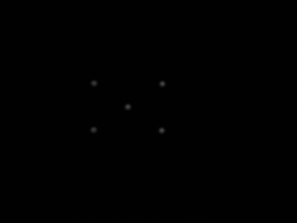
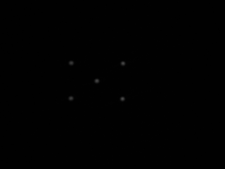
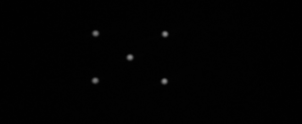
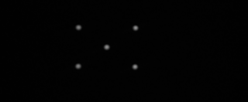

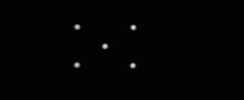
Anexo A · Muestras de captura D1
C01 · E96 G0 · T1
C02 · E96 G16 · T1
C03 · E192 G0 · T1
C04 · E192 G16 · T1
C05 · E384 G0 · T1
C06 · E384 G16 · T1
C06 · E384 G16 · T2
C06 · E384 G16 · T3
C06 · E384 G16 · T4
Recortes centrales a igual escala. Capturas existentes. Originales completos e IDs en el ZIP.
25
Notes:
Este mosaico reúne nueve capturas originales ya utilizadas en el análisis. Las primeras seis muestran los perfiles C01 a C06 y las últimas tres son repeticiones del perfil seleccionado C06. El recorte central y la escala son iguales en todas las celdas. Los archivos originales completos permanecen en el paquete de evidencias.
Fuentes y trazabilidad:
Recortes centrales a igual escala. Capturas existentes. Originales completos e IDs en el ZIP.
Capturas originales, celda por celda:
1. D1_A1_D1A1_C01_01_52809c63 | images/D1_A1_D1A1_C01_01_52809c63.png | SHA256 RAW 3e53ad4e50873040f4977605de1d0f3b459f9c4c50f31a16355c3792905610f9
2. D1_A1_D1A1_C02_01_80e74ec3 | images/D1_A1_D1A1_C02_01_80e74ec3.png | SHA256 RAW 9576dfcf2c2ea7b9c4d206743b789ce5d3b47f08a7b40f16e89c3d512249abea
3. D1_A1_D1A1_C03_01_c9c4c26f | images/D1_A1_D1A1_C03_01_c9c4c26f.png | SHA256 RAW 694fa0821e64dbed138b8e11436bdae54aa0dc25b8dc1a6e348dad8db7390cec
4. D1_A1_D1A1_C04_01_2830d7b3 | images/D1_A1_D1A1_C04_01_2830d7b3.png | SHA256 RAW 1cd78ff72c29fdb77fdefcbaec7325c0a74525a21ab81dd41dba51ff8da6dbca
5. D1_A1_D1A1_C05_01_321e5296 | images/D1_A1_D1A1_C05_01_321e5296.png | SHA256 RAW 6f38a112ef9b73dc4ef4149746dec3cc11072927773950e0241620525c6f42ef
6. D1_A1_D1A1_C06_01_571e5c3f | images/D1_A1_D1A1_C06_01_571e5c3f.png | SHA256 RAW 8f9ccf17b60be00aedfe5f6aa56586c72238777c6de97780b4ab7675f4482eea
7. D1_A1_D1A1_C06_02_0f6f130f | images/D1_A1_D1A1_C06_02_0f6f130f.png | SHA256 RAW 4b0ddb34d5f49166e71727858761efe3bbb8ce7c207d08d5f8555f06ca493d8b
8. D1_A1_D1A1_C06_03_e463228d | images/D1_A1_D1A1_C06_03_e463228d.png | SHA256 RAW 04e693b1a8782458f2fb34b4c6fb2f86f06dd8d40bf30e8a0980bf758927cde4
9. D1_A1_D1A1_C06_04_4270e634 | images/D1_A1_D1A1_C06_04_4270e634.png | SHA256 RAW 4a02462a023862306d16f0435b41491603dbd9584f9e3c953a34a39e84a6de3e

Slide 26
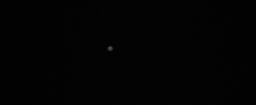
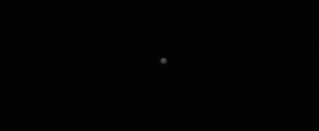
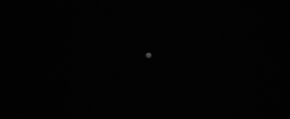
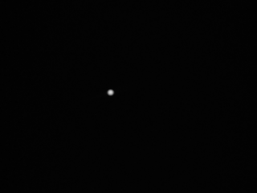
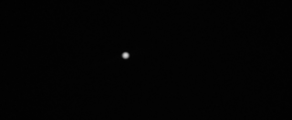
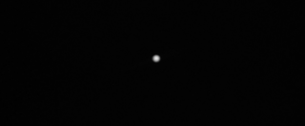
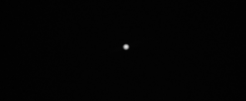
Anexo B · Muestras de fuente aislada D2
C01 · 4 px · centro · T1
C01 · 4 px · centro · T2
C02 · 4 px · +50 · T1
C02 · 4 px · +50 · T2
C03 · 8 px · centro · T1
C03 · 8 px · centro · T2
C04 · 8 px · +50 · T1
C04 · 8 px · +50 · T2
C04 · 8 px · +50 · T3
Recortes centrales a igual escala. Capturas existentes. Originales completos e IDs en el ZIP.
26
Notes:
Este segundo mosaico presenta nueve ejemplos de las series existentes de D2, con tamaños de cuatro y ocho píxeles de diseño y posiciones central o desplazada. Las etiquetas identifican la condición y la toma. Estas imágenes ilustran la repetibilidad observada y no añaden nuevas adquisiciones ni nuevos resultados al informe.
Fuentes y trazabilidad:
Recortes centrales a igual escala. Capturas existentes. Originales completos e IDs en el ZIP.
Capturas originales, celda por celda:
1. D2_A1_P01_01_b3e4876c | images/D2_A1_P01_01_b3e4876c.png | SHA256 RAW 6717f7aa78216b144e5579e835e59c0b1b5c089e678af643ed530970166b0b1b
2. D2_A1_P01_02_f865e113 | images/D2_A1_P01_02_f865e113.png | SHA256 RAW d72e1106463a355ce1da4e645bb63ba951f0ce2cc2f110573da82db12925a7a1
3. D2_A1_P02_01_43748b21 | images/D2_A1_P02_01_43748b21.png | SHA256 RAW 1a1f3a281ba36f59a72f43859ac4c13fee16a24395006dfe3f5a3b1a94a31991
4. D2_A1_P02_02_24b7abb4 | images/D2_A1_P02_02_24b7abb4.png | SHA256 RAW a26a01f2973a17542c7fcdf4c23524f07f367a3acf131b3c9f34e8f5b1dc8dd3
5. D2_A1_P03_01_de1b11a2 | images/D2_A1_P03_01_de1b11a2.png | SHA256 RAW 81b9090faff388ab543f7d160cbd68b65d0ca545c8918fab0fcac7376b775f7c
6. D2_A1_P03_02_11c577ae | images/D2_A1_P03_02_11c577ae.png | SHA256 RAW 4033b5dd1cfc0a4ea900b2f9c199c24b57a52752b14914c5543d97ffec17d8cf
7. D2_A1_P04_01_eb8b94e0 | images/D2_A1_P04_01_eb8b94e0.png | SHA256 RAW 9066744c2ef4ecf96d0bc8c64b64c66e499f33d6bdae4845f52acc840b5688cb
8. D2_A1_P04_02_c39ebc59 | images/D2_A1_P04_02_c39ebc59.png | SHA256 RAW 03c46ae41eda6f9f397ace0acb343b18baf815a5cb4c22e061457efff76de367
9. D2_A1_P04_03_38c2f3e4 | images/D2_A1_P04_03_38c2f3e4.png | SHA256 RAW 29c236f3048de8934acc86c7a798bf5758b2f11e44a3da3effbd964bf5e33fed

